Slide 1
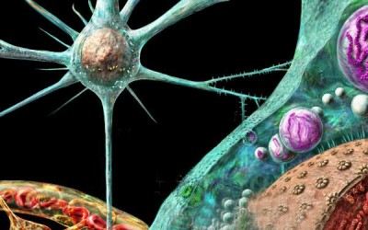
Пріони
Виконала
Учениця 10 класу
Дергачівського НВК
Герман Марія

Slide 2
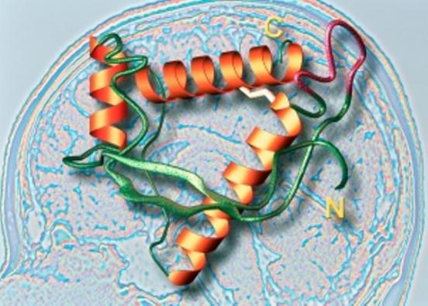
Пріони (від англ. proteinaceous infectious particles — білкові заразні частинки) - особливий клас інфекційних агентів, чисто білкових (тобто таких, що не містять нуклеїнових кислот), що викликають важкі захворювання центральної нервової системи у людей і ряду вищих тварин.

Slide 3
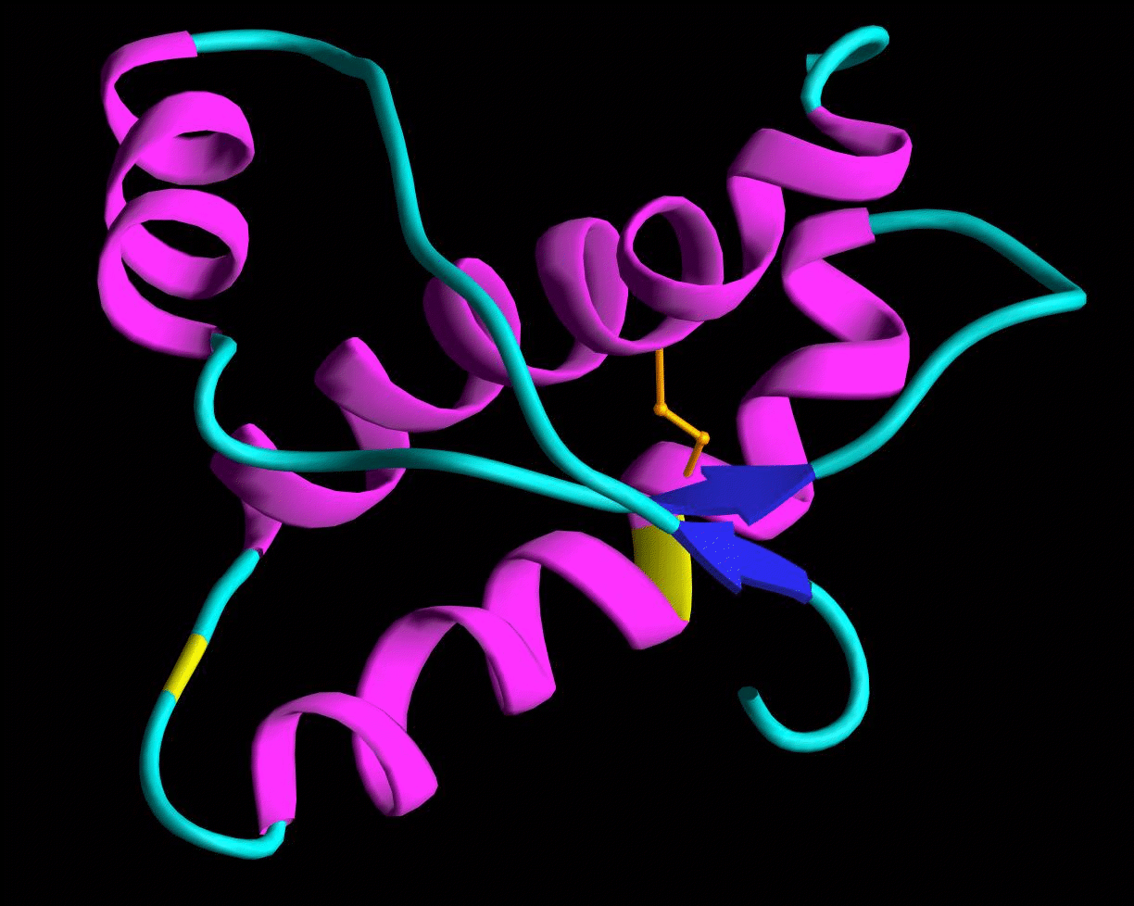
Властивості пріонів:
відсутність генетичного апарату;
досить стійкий до різноманітних фізико-хімічних факторів, не чутливі до інтерферону і не розпізнаються імунною системою організму як чужорідний білок;
в організмі можуть з’являтися внаслідок інфікування чи успадкування, а також самочинно утворюватися без впливу будь-яких чинників;
незалежно від походження захворювання, воно може передаватися інфекційним шляхом.

Slide 4
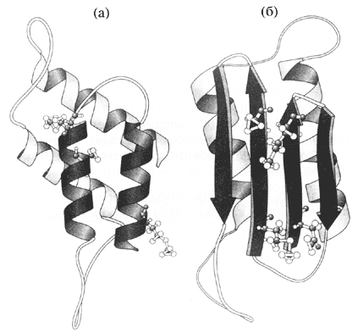
Пріонний білок, що володіє аномальною тривимірною структурою, здатний спричиняти структурне перетворення гомологічного йому (тобто схожого на нього)нормального клітинного білка в собі подібний (пріонний), приєднуючись до білка-мішені і змінюючи його конфірмацію.
Як правило, пріонний стан білка характеризується переходом α-спіралей білка в β-складчастість.

Slide 5
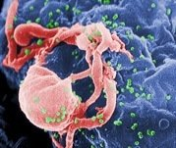
Пріонні білки існують у двох конфірмаціях: нормальній і патогенній, пріоновій. Нормальні білки (природні компоненти клітини), стикаючись із пріонами, можуть перетворюватися на пріони. Діяльність клітини з такими білками порушується, вона гине. Вивільнений пріон може проникати в сусідні клітини, також спричиняючи їх загибель.
Учені ще остаточно не вивчили механізм спонтанного виникнення пріонних інфекцій. Можливо, пріони утворюються внаслідок помилок у біосинтезі білків. Є дані, які дають підстави вважати, що пріони не тільки виступають інфекційними агентами, але й беруть участь у процесах генетично зумовленого старіння.

Slide 6
Пріони
під електронним мікроскопом

Slide 7
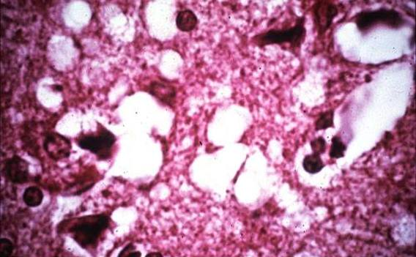
Життєвий цикл пріонів має свої особливості. За нормальних умов пріони – це нешкідливі клітинні білки,проте вони мають здатність перетворюватися на стійкі структури, які спричиняють деякі смертельні захворювання головного мозку в людей та тварин. Уражена ділянка мозку має характерну губчасту структуру, яка свідчить про ураження великої кількості нервових клітин, що призводить до виражених неврологічних симптомів.

Slide 8
Деякі хвороби, що спричинені пріонами
хвороба Кройтцфельдта-Якоба;
фатальне сімейне безсоння;
хвороба Куру;
синдром Герстманна - Штройслера - Шейнкера.
Ці хвороби є повільними інфекціями, що спричиняють ураження сірої речовини головного мозку і призводять до знаження тонусу м’язів, психічних розладів, недоумства, смерті.

Slide 9
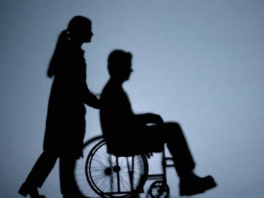
Хвороба Кройцфельда-Якоба
Ймовірними причинами захворювання може стати споживання ураженого м'яса хворих тварин або навіть коров'ячого молока чи виробів з нього.
На початку хвороби характерними симптомами є:
перепади настрою,
легке похитування,
погіршення пам'яті,
посмикування м'язів та їх атрофія.
Згодом виникає глибоке недоумство, порушується мова, хворі перестають реагувати на оточуючих, стають дезорієнтованими. Смерть настає при наростанні паралічів, недоумкуватості і коматозному стані.
Відомих та ефективних методів лікування хвороби на сьогодні не існує.

Slide 10
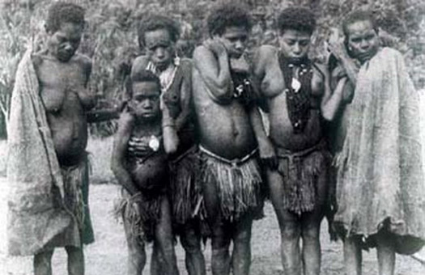
Хвороба Куру
Хвороба, що трапляється майже виключно у високогірних районах Нової Гвінеї в аборигенів племені форе. Поширювалася через ритуальний канібалізм. Головними ознаками захворювання є сильне тремтіння і рвучкі рухи головою, іноді супроводжуються посмішкою. Недарма її називають «смерть, що сміється». Хворобу вважають невиліковною — через 9-12 місяців вона призводить до смерті.

Slide 11
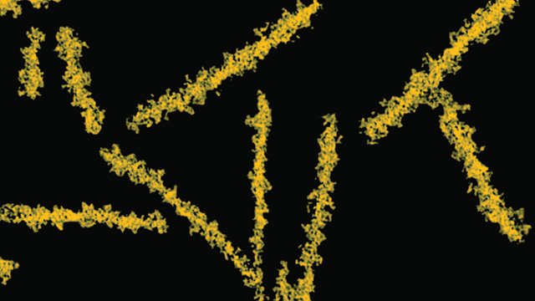
Пріони відрізняються складом амінокислот,
харктерних для певного виду.
Відомо багато пріонних родів. Пріони дуже стійкі до звичайних методів дезинфекції. Йонізуюче, ультрафіолетове чи мікрохвильове випромінювання на них практично не впливають. Дезинфекційні засоби, що зазвичай використовуються у медичній практиці, діють на них лише дуже обмежено.
Пріони стійкі до впливу високих температур. Вони витримують температуру +134°C упродовж 18 хвилин.

Slide 12
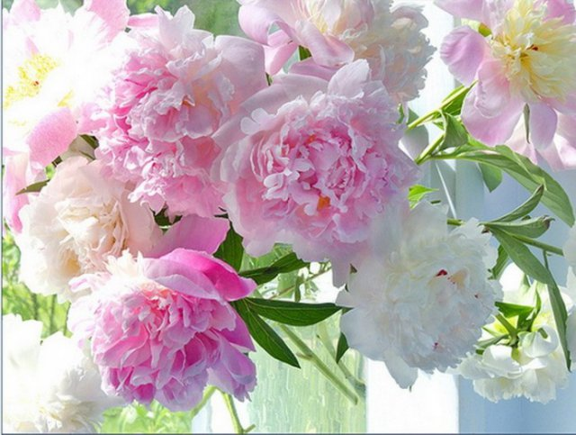
Дякую за увагу!

